Slide 1
Utbildning 2017-10-24 - Studentinformation – interimspnr, pnr-byte, sekretesshantering, gemensamt studentregister
Linda Strand Lundberg, Ladok3-projektet
Amer Chuhan, Universitets- och högskolerådet

Slide 2
Identitetsinformation
Gemensamt, nationellt studentregister
Ladok
NyA
Folkbokföringen

Slide 3
Gemensam information
Gemensamt studentregister
Personnummer/Interimpersonnummer
Namn
Födelsedata
Kön
Avliden
Folkbokföringsadress*
Avgiftsbefriat medborgarskap*
*Om svenskt personnummer

Slide 4
Etablering i det nationella studentregistret
Etablering via Ladok/NyA (antagning.se)
För svenska personnummer hämtas fbf-uppgifter. Dessa kan endast ändras i det gemensamma registret via ny fbf-hämtning. (För Ladokstudenter sker detta varje lördag.)
För personer utan svenskt personnummer etableras de uppgifter som matats in i respektive system (namn, kön, födelsedata) och interimpersonnummer genereras.

Slide 5
Ändring av uppgifter i Ladok
Uppgifter, såsom namn, kan ändras i Ladok när behov finns – vid utfärdande av examensbevis i förekommande fall.
I samband med nästa uppdatering från folkbokföringen kommer dock ändringen att skrivas över igen, om namnen mismatchar.
Ändringar av personuppgifter för personer utan svenskt personnummer får däremot genomslag direkt i studentregistret – och påverkar NyA.

Slide 6
Byten, ersättningar, sammanslagningar
Ladok
- Etablering, byte av personnummer, ersättning vid flera identiteter görs i Ladoks gränssnitt och lagras i studentregistret
Studentregistret
- Håller info om etablerade, bytta och ersatta personnummer/interim-personnummer
- Aviserar respektive system om ändringar som gjorts: Åtgärder i ett system får därmed genomslag i det andra.
NyA
- Etablering, byte av personnummer, sammanslagning av flera identiteter görs i NyAs gränssnitt och lagras i studentregistret

Slide 7
Att tänka på vid personnummersförändringar
Byte från interimpersonnummer till svenskt personnummer kan utföras i NyA eller Ladok. Det får genomslag i det andra systemet direkt.
Byte av födelsedatum i NyA leder till nytt interimpersonnummer. Detta slår igenom automatiskt även i Ladok.
Vid sammanslagning/ersätt: Det som sker i ena systemet påverkar det andra. Vid sammanslagning i NyA där studenten har Ladokmeriter sedan tidigare bör Ladoknumret kvarstå som det gällande.

Slide 8
Info som ej delas, men som Ladok hämtar från NyA
Kontaktuppgifter. Hämtas från NyA i de fall Ladok saknar dem. Finns GUI-stöd för hämtning på enskild student.
Uppgift om studieavgiftsskyldighet. Hämtas från NyA sedan antagning inkommit i Ladok OM studenten ej har ett medborgarskap äldre än sex månader. Finns GUI-stöd för hämtning på enskild student.
Info om alias från NyA publiceras till Ladok (ej omvänt)

Slide 9
Studieavgiftsskyldighet i Ladok
Studieavgiftsskyldighet i Ladok kan ha olika källor:
Manuellt inlagda uppgifter i Ladok
Inkonverterade uppgifter
Uppgift från folkbokföringen (Ej ändringsbar)
Uppgift från NyA - (Ej ändringsbar)
”Negativt beslut” genom att studenten ej har uppgift, men har ett studieavgiftsvillkor från NyA.

Slide 10
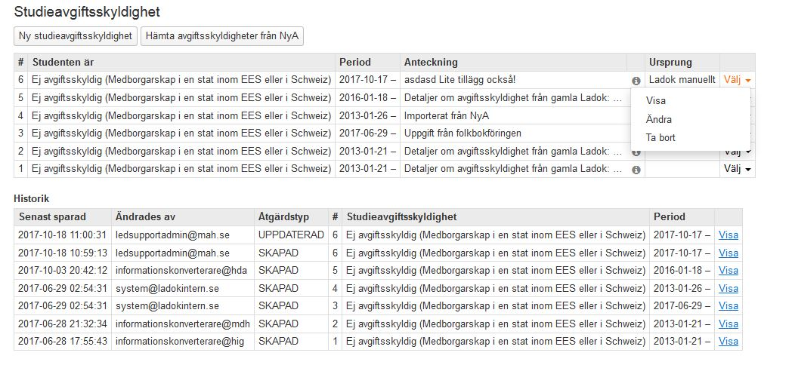
Exempel på studieavgiftsskyldighet
Historiken sparas

Slide 11
ALIAS
Ladok
- Kan skapa alias, genom att generera T-nummer i tjänsten
Studentregistret
- Innehåller korrekt fbf-info
- Markerar t-numret som ”upptaget”
- Känner inte till alias
NyA
- Kan skapa alias genom att generera T-nummer i tjänsten
Skickar info om alias

Slide 12
Flödet NyA->Ladok
Student beviljas alias i NyA.
Aliashändelse skickas till Ladok
”Temporärt skydd” läggs i Ladok och ärende skapas, vid de lärosäten studenten har förekomst.
Om student ej finns i Ladok inväntas eventuell antagning. Alias läggs då på studenten när antagning kommer till Ladok och ärende skapas.

Slide 13
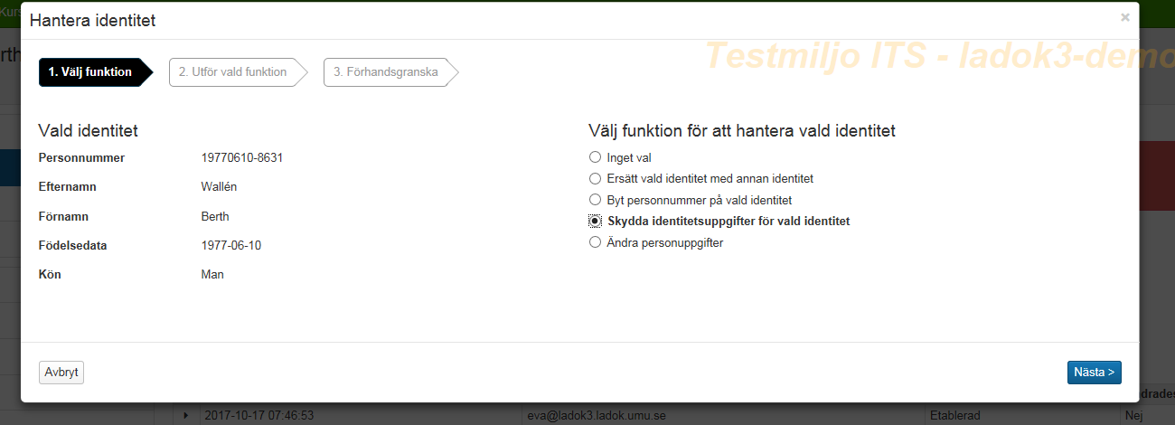
Alias i Ladok
Möjligt att hantera alias direkt i Ladok genom student-studentuppgifter-identitetsuppgifter:
Ingen avisering till NyA!
Aliaset kan fn ej återanvändas i NyA*. Vid behov måste nytt t-nummer skapas där och byte göras i Ladok.
* Utredning pågår. Det finns funktionalitet att i NyA hämta upp t-nummer från studentregistret. Observera att detta ENDAST gäller ”vanliga” studenter utan svenskt personnummer. Får ej användas vid Alias.

